Slide 1
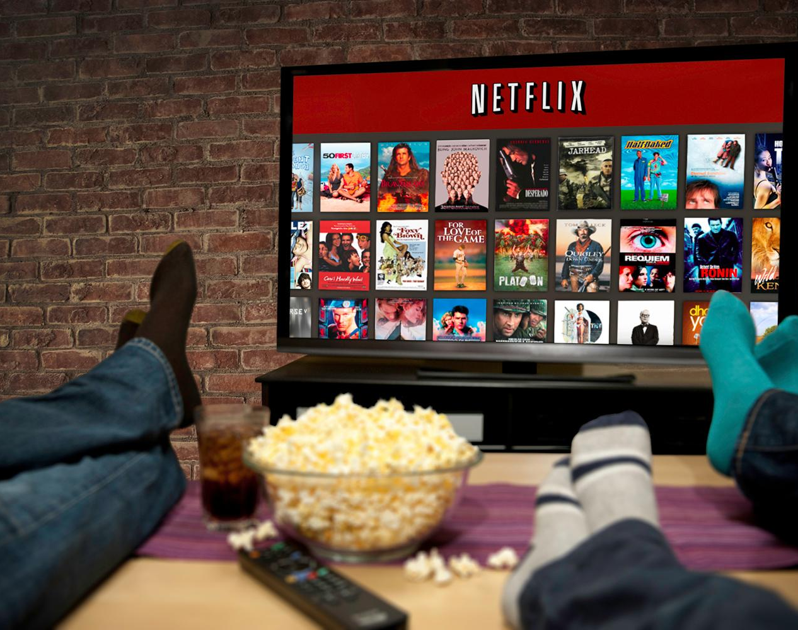
Análise Exploratória e Sistema de Recomendação – Netflix
Este projeto tem como objetivo mostrar como dados da Netflix podem ser explorados para entender padrões de consumo e gerar recomendações personalizadas.
Vamos contar essa história em etapas.
Esta Foto de Autor Desconhecido está licenciado em CC BY-NC-ND

Slide 2
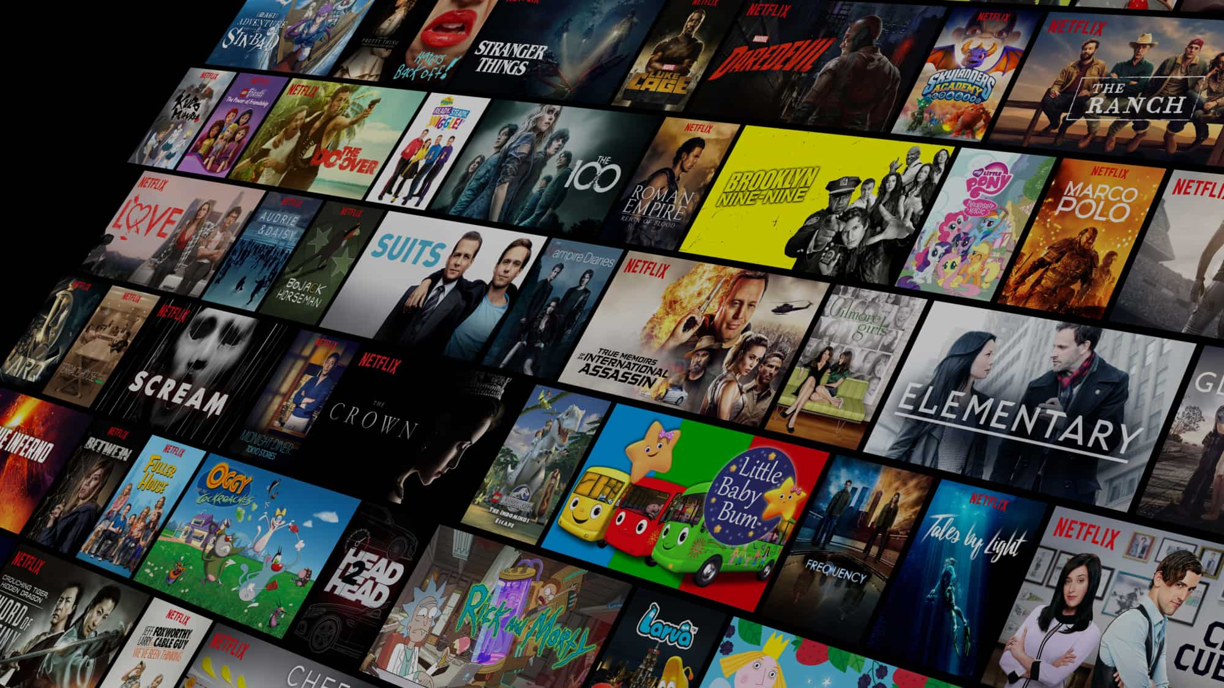

SOBRE O PROJETO NETFLIX
Missão
Desenvolver soluções baseadas em dados que tornem a experiência de consumo de conteúdo mais personalizada, eficiente e prazerosa para os usuários, aplicando técnicas de Ciência de Dados e algoritmos de recomendação.
Visão
Ser referência no desenvolvimento de sistemas inteligentes de recomendação que agreguem valor às plataformas de streaming, utilizando dados como base para decisões mais humanas e assertivas.
Esta Foto de Autor Desconhecido está licenciado em CC BY-SA

Slide 3

INTRODUÇÃO AO PROBLEMA
SOBRECARGA DE OPÇÕES
Com milhares de títulos disponíveis, usuários enfrentam dificuldade para escolher o que assistir.
FALTA DE PERSONALIZAÇÃO
Sistemas genéricos não consideram preferências individuais, reduzindo a qualidade da experiência.
PERDA DE ENGAJAMENTO
Sistemas genéricos não consideram preferências individuais, reduzindo a qualidade da experiência.

Slide 4

PROPOSTA ANALÍTICA
Objetivo Principal
Investigar padrões em gêneros e descrições para criar um sistema de recomendação de conteúdo audiovisual personalizado.
Áreas de Análise
Tipo de conteúdo (filme/série)
Gêneros mais comuns
Similaridade textual com base na descrição
Resultados Esperados
Recomendações personalizadas
Maior retenção de usuários
Visualizações segmentadas por tipo e categoria

Slide 5
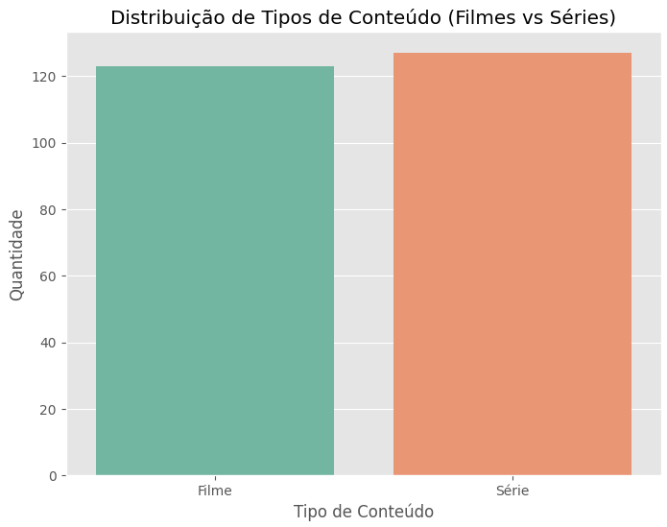
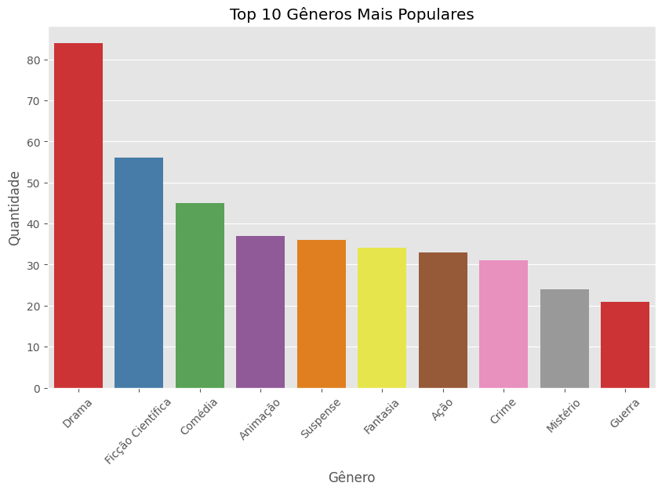
ANÁLISE EXPLORATÓRIA: TIPOS E GÊNEROS
GRÁFICO 1 - QUANTIDADE DE FILMES VS SÉRIES
A contagem revelou 127 séries e 123 filmes no Dataset. Essa proporção quase equilibrada permite que o sistema de recomendação não favoreça apenas um tipo de conteúdo. O modelo deve considerar essa distribuição para garantir equilíbrio nas sugestões.
GRÁFICO 2 - TOP 10 GÊNEROS
O predomínio de Drama indica um comportamento geral do público voltado a histórias intensas e envolventes.
Gêneros como Ficção Científica e Mistério são essenciais para conteúdos como Dark e Black Mirror, que aparecem entre os recomendados.
Esse padrão de gêneros é utilizado como base para construir recomendações temáticas, onde o usuário tende a preferir conteúdos semelhantes ao que já assistiu.

Slide 6
ANÁLISE EXPLORATÓRIA: RECOMENDAÇÕES
🎯 Exemplo 1 – Entrada: The Witcher 2
Recomendações geradas:
Dark
The Big Bang Theory
The Irishman
Stranger Things
Inceptivos
✅ Justificativa: Compartilham gêneros como Ficção Científica, Mistério e Drama, além de apresentarem descrições com elementos narrativos similares.
🎯 Exemplo 2 - Entrada: The Queen’s Gambit 1
Recomendações geradas:
Shutter Island
Castlevania
Rick and Morty
Inception
Black Mirror
✅ Justificativa: Estilo psicológico, enredo com elementos mentais/desafios, gêneros em comum como Drama, Mistério e Ficção.

Slide 7

RESULTADOS PRETENDIDOS
Personalização Avançada
Criar recomendações sob medida com base no conteúdo textual (sinopse) e nas categorias do título (gênero e tipo). 🎯 Valor gerado: O usuário recebe indicações mais alinhadas ao seu gosto, sem depender de avaliações ou cliques prévios.
Retenção de Usuários
Aumentar o tempo de permanência e o engajamento dentro da plataforma, evitando o cancelamento da assinatura (churn). 🎯 Valor gerado: Um sistema inteligente reduz o risco de insatisfação e promove fidelidade à plataforma.
Engajamento Contínuo
Manter o usuário consumindo conteúdo por meio de sugestões relevantes e constantes.
🎯 Valor gerado: Maior tempo de tela, mais consumo e, consequentemente, maior valor agregado ao assinante.

Slide 8
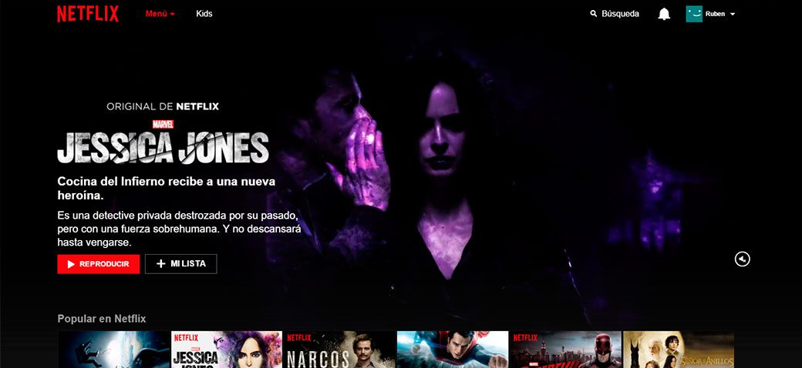
CONCLUSÃO ANALISE EXPLORATÓRIA NETFLIX

